Slide 1
Verbe avoir (to have )
J ai nous avons
Tu as vous avez
Il a ils ont
Elle a elles ont

Slide 2
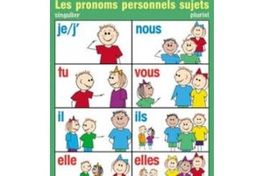
Les pronoms personnels

Slide 3
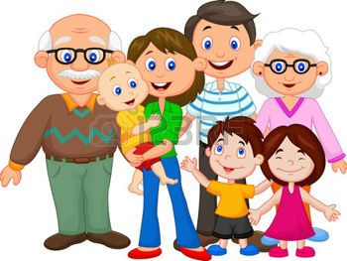
Avoir + famille
J ai un pere
Tu as une mere
Il a un frere
Elle a une soeur
Nous avons des parents
Vous avez un grand-pere
Ils ont une grand-mere
Elles ont une famille

Slide 4
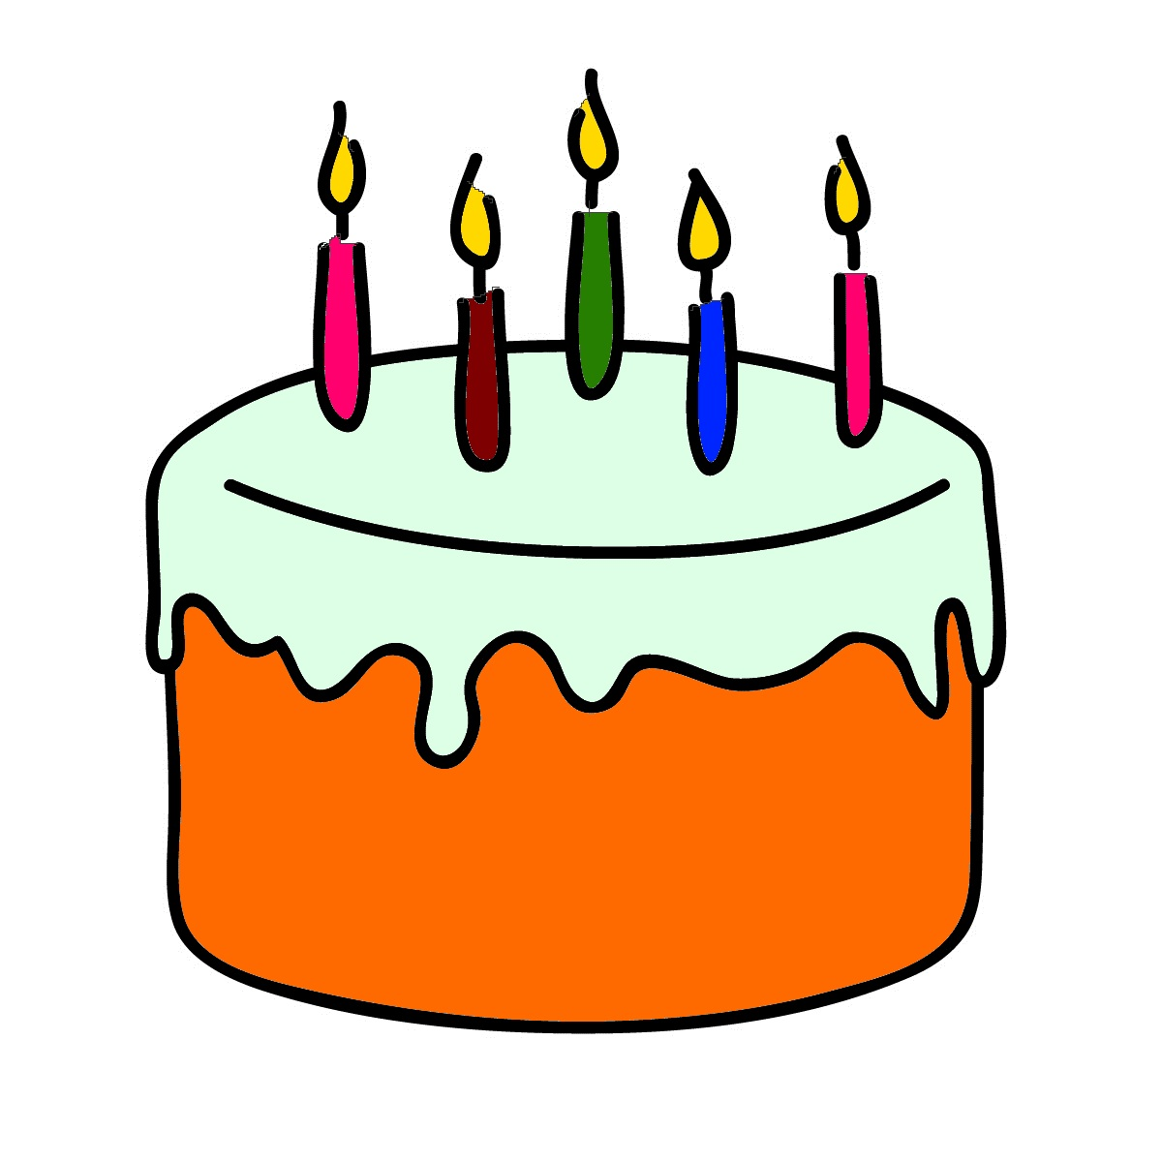
Avoir +age quel age as-tu ?
Tu as douze ans
J ai neuf ans
Il a huit ans
Elle a sept ans
Nous avons neuf ans
Vous avez dix ans
Ils ont cinq ans

Slide 5
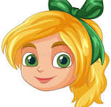
Avoir +parties du corps
Elle a les cheveux longs et blonds
Elle a les yeux verts

Slide 6

Avoir+ possession
J ai un cartable
Tu as une calculatrice
Il a un stylo
Elle a un livre
Nous avons un cahier
Vous avez des ciseaux
Ils ont un crayon
Elles ont des livres

Slide 7
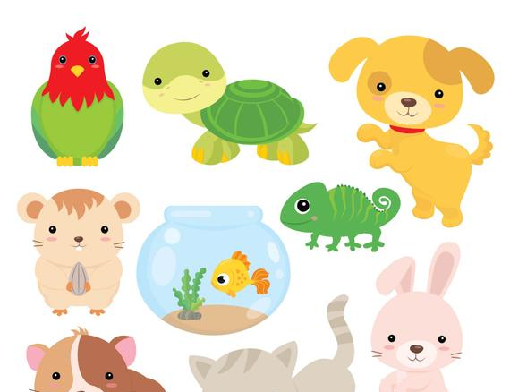
Avoir +animal
J ai un chat
Tu as un chien
Elle a une tortue
Il a un poisson
Nous avons un lapin
Vous avez un hampster
Ils ont un oiseau
Elles ont des animaux

